Slide 1


INTRUMENTAÇÃO
E
CONTROLE
DE
PROCESSOS
INDUSTRIAIS
Prof. Me. Eng Roger Barros da Cruz

Slide 2
SENSORES CAPACITIVOS
Os sensores capacitivos consistem de duas placas de metais paralelas com dielétrico.
O valor da capacitância pode ser alterado pela proximidade de um objeto.
Esse princípio pode ser empregado para detectar proximidade, conteúdo de misturas, umidade, nível de líquidos, pressão, deslocamento, entre outros.

Slide 3
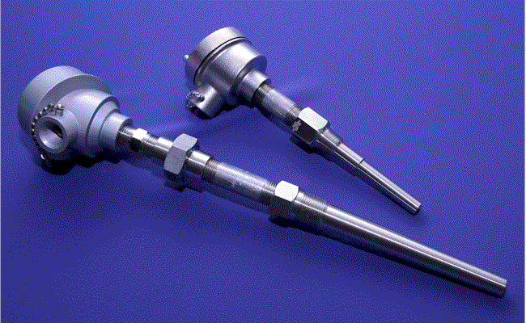
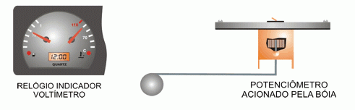
SENSORES RESISTIVOS
Os sensores resistivos indicam, indiretamente, uma propriedade da variável a ser medida pelo valor da resistência do material.
Esse princípio é empregado em medidas de temperatura, usando resistências termométricas ou termistores, e medida de proximidade, usando strain gauges.

Slide 4
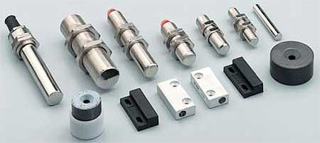
SENSORES MAGNÉTICOS
Utilizam os fenômenos da indutância, relutância ou correntes parasitas para indicar valores de medida de alguma variável.

Slide 5
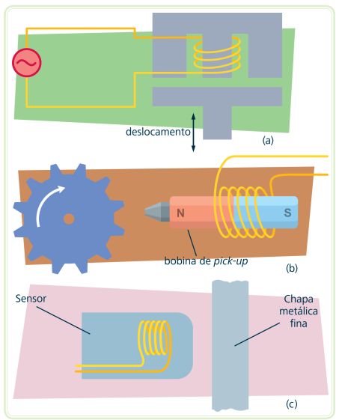
Sensores indutivos transformam o movimento numa variação da indutância entre os elementos magneticamente acoplados;
(B) Em sensores de relutância variável, uma bobina pode ser enrolada num núcleo ferromagnético ou, Preferencialmente, num imã permanente como um sensor de indutância variável.
(C ) Sensores de correntes parasitas consistem de uma ponteira contendo uma bobina

Slide 6
SENSOR INDUTIVO

Slide 7
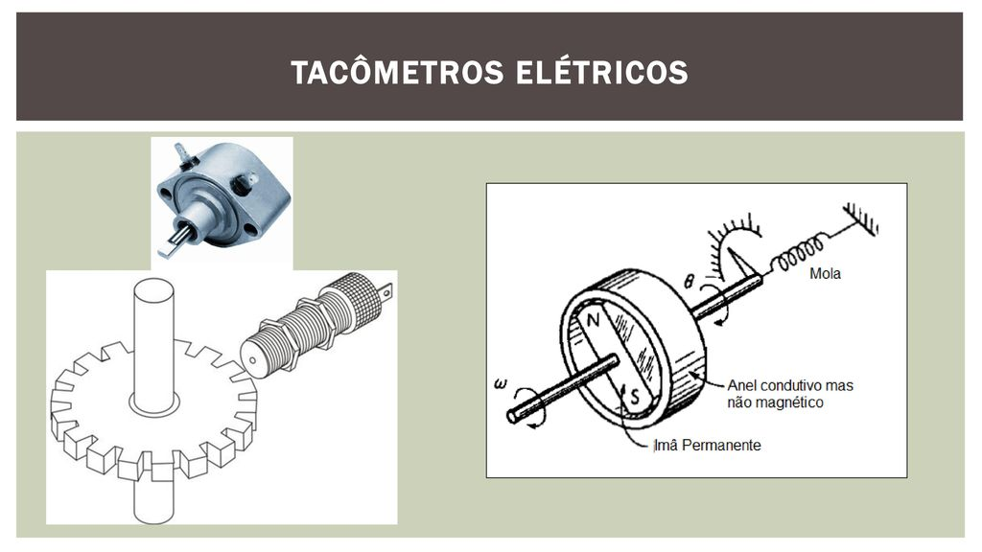
SENSOR DE RELUTÂNCIA VARIÁVEL

Slide 8
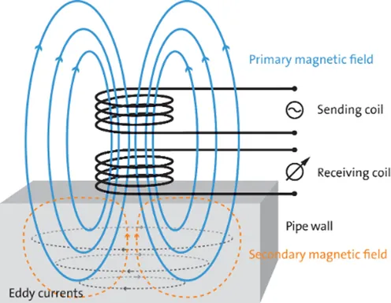
SENSOR DE CORRENTE PARASITA
A corrente parasita flui em um caminho circular fechado dentro do condutor, em um plano vertical ao campo magnético.

Slide 9
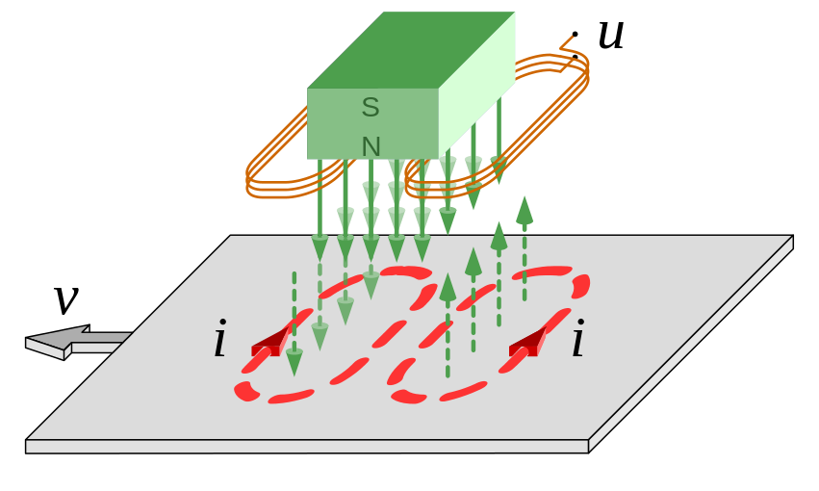
APLICAÇÃO DE SENSORES DE CORRENTE PARASITA
Sensores de corrente parasita medem vibração em plantas de galvanização de aço
Para medir a espessura da placa de metal de chapas, canos ou tubos ocos também utilizou sensor de corrente parasita
O movimento da posição do cilindro em um motor de combustão interna também possui sensor de corrente parasita
Para medir o movimento dos cilindros hidráulicos, o sensor de corrente parasita também pode ser útil.
Empregado em avião aéreo, como interruptor de travamento de porta e aba do trem de pouso, etc.

Slide 10
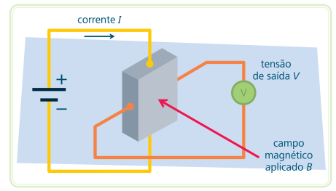
SENSORES DE EFEITO HALL
O sensor de Efeito Hall é usado para medir a magnitude de um campo magnético e consiste de um condutor, o qual é percorrido por corrente alinhada perpendicularmente ao campo magnético

Slide 11
SENSORES DE EFEITO HALL

Slide 12
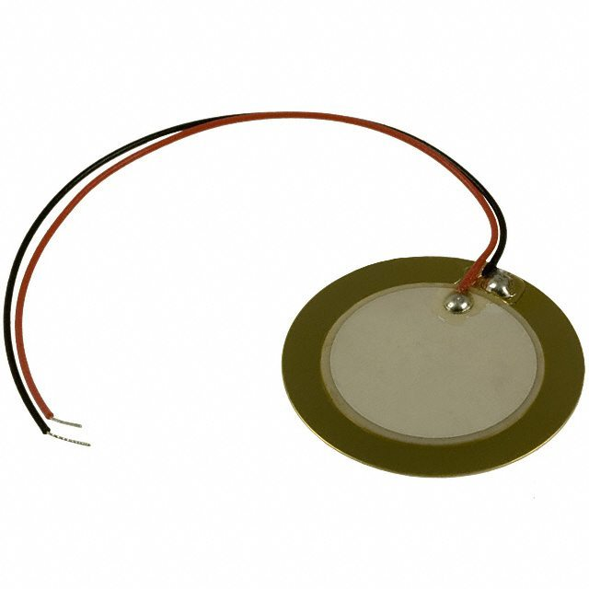
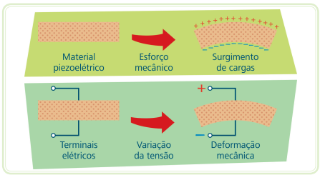
SENSORES PIEZOELÉTRICOS
Os materiais piezoelétricos produzem uma tensão em seus terminais quando uma força é aplicada a eles.
Esses são usados frequentemente como receptores ultrassônicos e também transdutores de deslocamento em dispositivos que medem aceleração, força e pressão

Slide 13
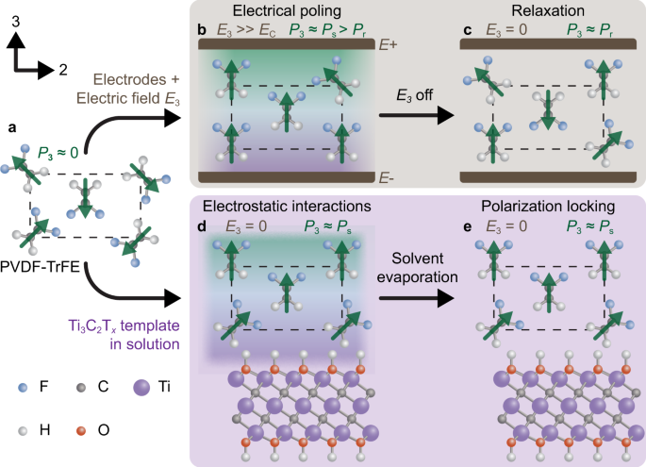
POLARIZAÇÃONOS CRISTAIS

Slide 14
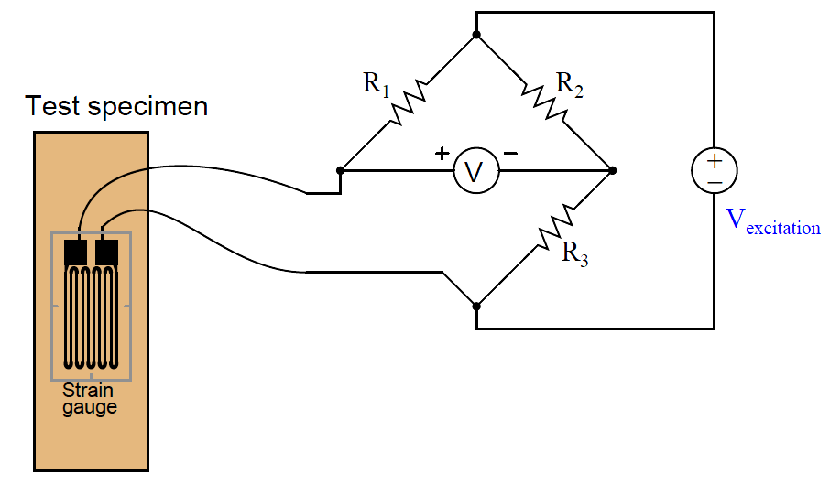
STRAIN-GAUGES
Baseiam-se no efeito piezoresistivo apresentado pelos materiais quando submetidos a uma força.
São dispositivos que mudam a resistência quando são estendidos ou comprimidos.
Eles permitem detectar pequenos deslocamentos, na faixa de 0 – 50 µm, e são usados comotransdutores, por exemplo, num diafragma de pressão que converte variações de pressão em pequenos movimentos.

Slide 16
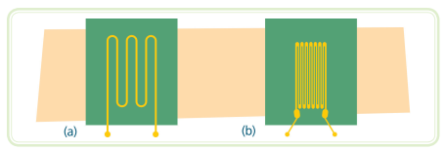
STRAIN-GAUGES
Consiste de um fio metálico que forma um zig-zag e é montado numa folha flexível.
O fio normalmente é circular.
Quando uma tensão mecânica é aplicada, a forma da seção transversal do fio muda.
A resistência do fio é inversamente proporcional à área da seção transversal, portanto, existe uma variação na resistência

Slide 17
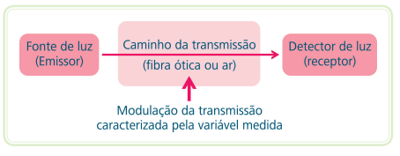
SENSORES ÓPTICOS
Os sensores óticos são baseados na modulação de uma fonte de luz e um detector de luz.
A luz pode ser transmitida por um cabo de fibra ótica, distribuída e a longas distâncias.
Essa forma de transmissão tem imunidade a ruídos induzidos eletromagneticamente e proporciona grande segurança em ambientes agressivos

Slide 18
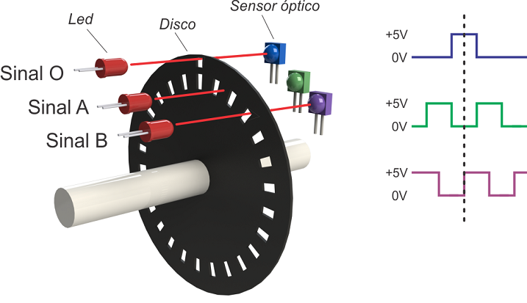
SENSORES ÓPTICOS

Slide 19
SENSORES ULTRASSÔNICOS
São usados em muitos campos de medidas, particularmente para medir vazão, nível de líquidos e deslocamento.
O ultrassom consiste em frequências superiores a 20 kHz.
Consiste num dispositivo que emite o ultrassom e outro dispositivo que recebe.
As mudanças das variáveis são detectadas pelo tempo de viagem do ultrassom entre transmissor e receptor, ou mudança de fase.
A forma mais comum de elementos ultrassônicos é um cristal piezoelétrico um invólucro.
As frequências geralmente variam entre 20 kHz e 15 MHz.

Slide 20
SENSORES ULTRASSONICOS

Slide 21
SEMINÁRIO
Trabalhos devem demonstrar classificação, aplicação e importância dos instrumentos em:
INSTRUMENTAÇÃO EM MEDIÇÃO DE PRESSÃO
INSTRUMENTAÇÃO EM MEDIÇÃO DE VAZÃO
INSTRUMENTAÇÃO EM MEDIÇÃO DE NÍVEL
INSTRUMENTAÇÃO EM MEDIÇÃO DE TEMPERATURA
INSTRUMENTAÇÃO EM MEDIÇÃO DE VELOCIDADE

Slide 22
REFERÊNCIAS
CAPELLI, A. Mecatrônica Industrial. São Paulo: Editora Saber, 2002
Guedes, L.A. Redes para Automação Industrial Capítulo 1: Automação Industrial - Evolução. UFRN. 2005
Zancan, Marcos Daniel. Controladores programáveis /3. ed. – Santa Maria : Universidade Federal de Santa Maria : Colégio Técnico Industrial de Santa Maria, 2011. 54 p.: il.
https://automacaoecartoons.com/2018/01/15/sistema-supervisorio-scada-ihm/ Acessado em 09/09/2021
https://siautec.com.br/servicos/programacao-sistema-supervisorio
https://www.dicasdeinstrumentacao.com/sistemas-de-supervisao-e-aquisicao-de-dadosscada/
https://www.hitecnologia.com.br/blog/conheca-o-recurso-de-telas-sinopticas-do-portal-de-telemetria/
https://materialpublic.imd.ufrn.br/curso/disciplina/1/55/2/9
https://www.ni.com/pt-br/innovations/white-papers/06/pid-theory-explained.html
https://alfacomp.net/2020/06/25/clp-saiba-o-que-e-como-funciona-o-controlador-logico-programavel/

Slide 23



OBRIGADO!
@roger-cruz-a17a7b3a
@rogerbcruz

